Slide 1
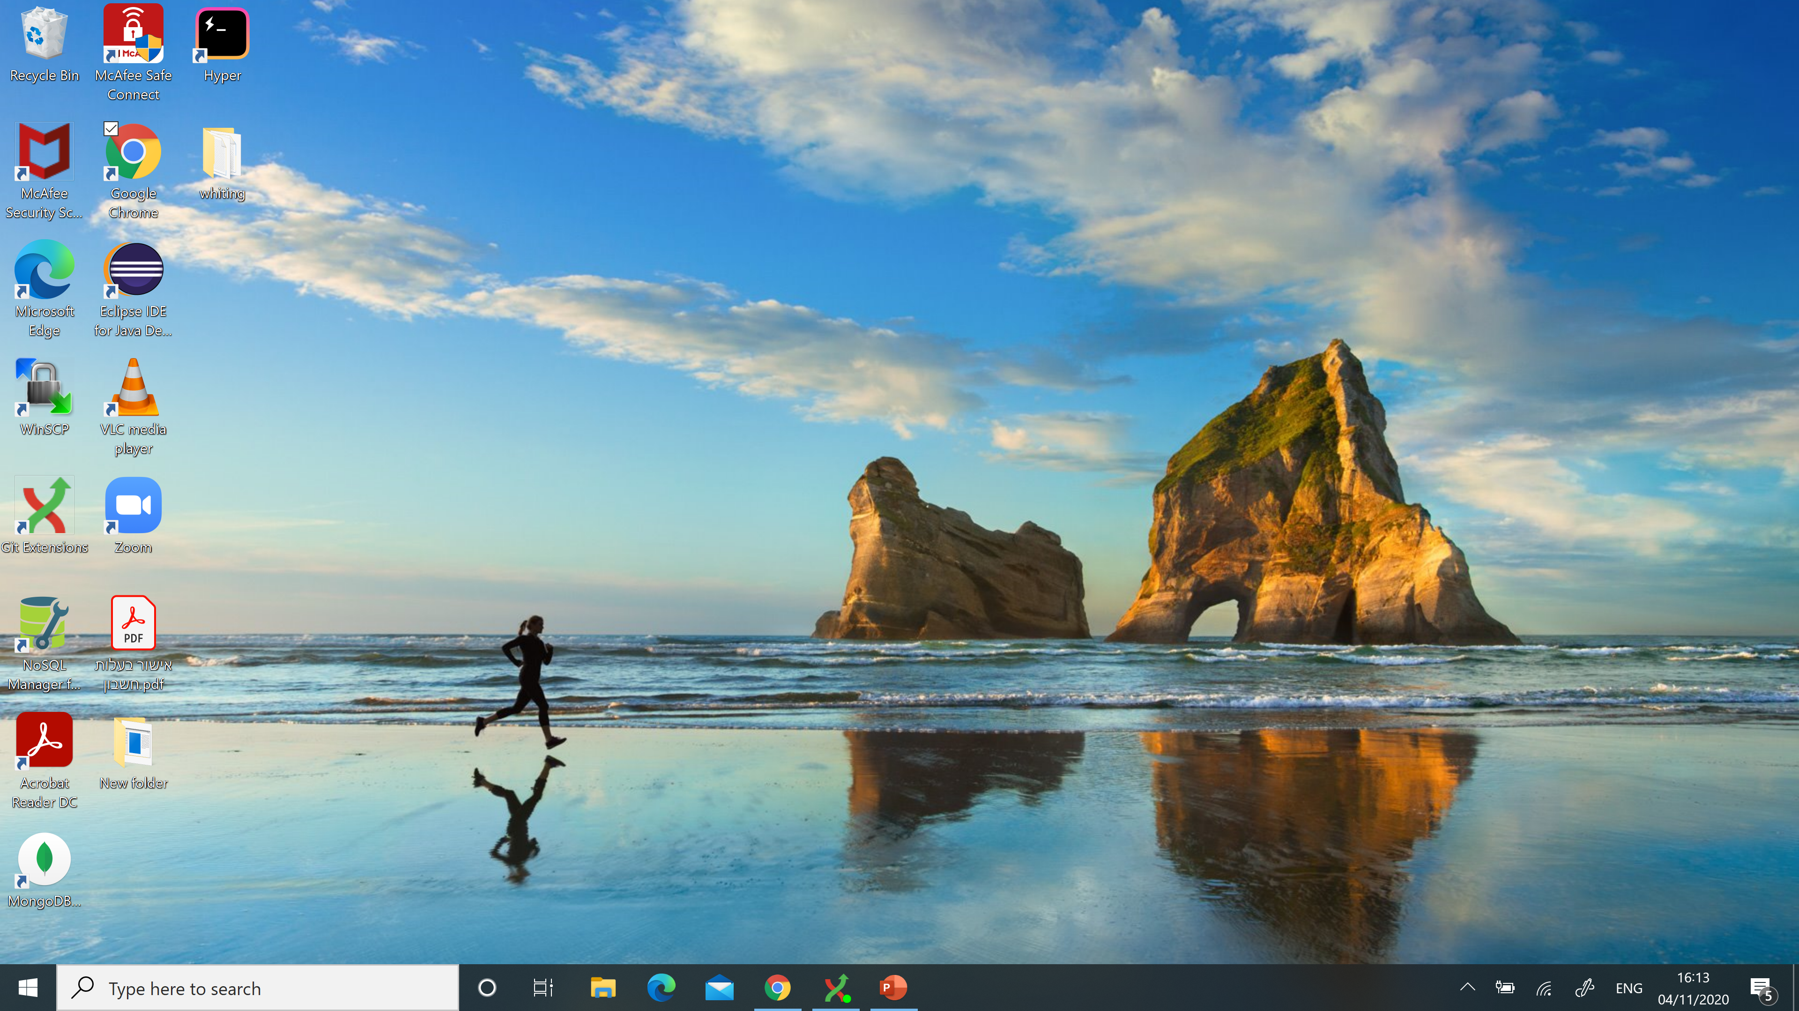
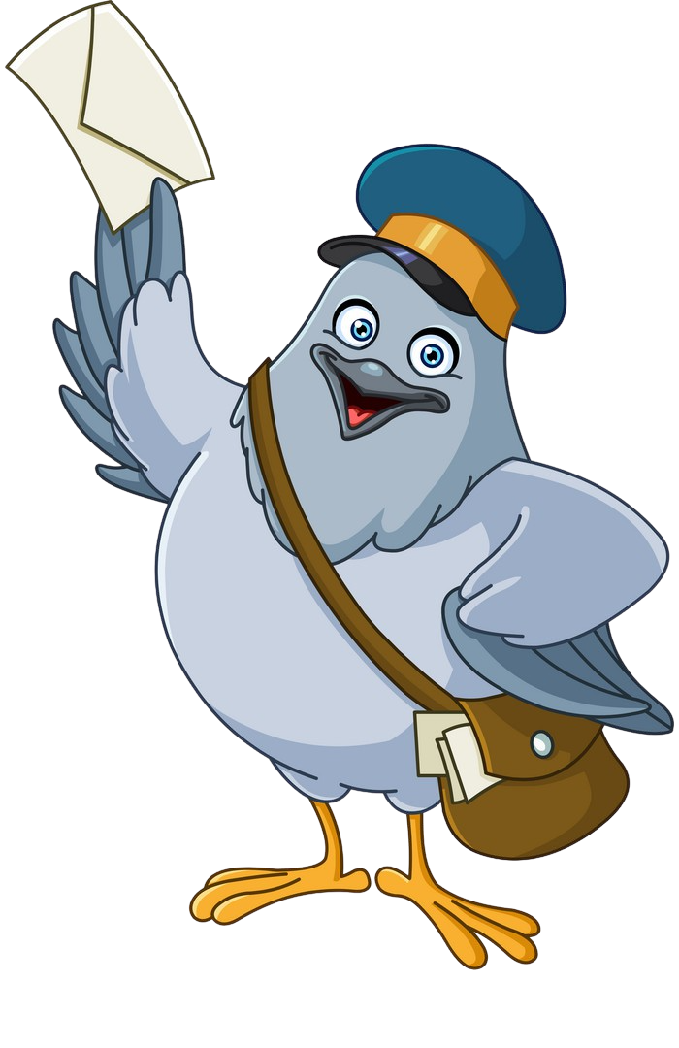

Slide 2

שלום עומר דיטל,
למי תרצה לשלוח התראה ?
קבוצות
חברים שלי
תוכניתניםםם
עידן שוסטר
בודקים
נגה לבן
פיאמים
אלעד אהרוני
+
ספיר מועלם
+
כפתור שליחת התראה

Slide 3
שלום, עומר דיטל
תפיץ את ההתראה
בחר התראה
תעברו לי על ה PR דחוףףףףף
הכנסתי את הPR, אפשר לבדוק ☺
+

Slide 4
יש לי התראה מעומר דיטל:
"הכנסתי את הPR, אפשר לבדוק ☺"

